Slide 1
开班

Slide 2
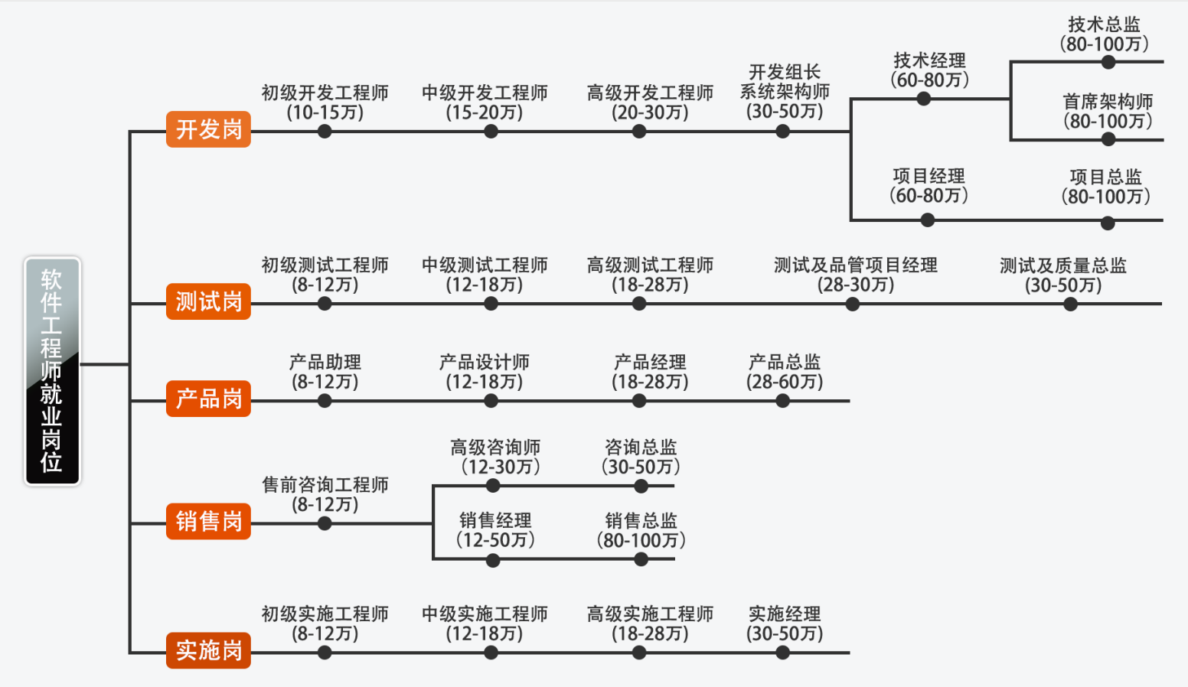

Slide 3
学习方法：
课前预习、课中听讲、课后复习，有问题及时解决。
多沟通交流（老师、班主任、同学）
多写多练，不要太过纠结，不论懂与不懂，先敲出代码，再去理解，熟能生巧

Slide 4
学习误区：
只听不练。
每次课知识点必须全掌握。
遇到问题立刻询求帮助

Slide 5
作业提交时间：
作业提交时间：下次课开始前。
例如：2日的作业，下次课是4日，那提交作业的最迟时间就是4日19：29，超过的都按未按时交或缺交统计。

Slide 6
作业提交规则：
邮件礼仪的重要性和每天发邮件的意义！
提交邮箱：1700472640@qq.com
抄送班主任：

Slide 7
作业提交规则：
标题： 班级名称_姓名_授课当天日期_作业
示例：java就业实战102班_张三_2020-02-18_作业
内容：一、当天听课情况（存在问题）
二、作业完成情况
三、作业问题
四、建议
附件：班级名称_姓名_授课当天日期_作业.rar(zip)
解压文件夹：班级名称_姓名_授课当天日期_作业

Slide 8
学前准备：
1、电脑（cpu:i3以上、内存：4G以上）
2、OS：window7（32位/64位，旗舰版）
window10（32位/64位，专业版/企业版）
3、键盘录入打字：录入速度
4、笔记工具：有道云笔记、印象笔记等

Slide 9

谢 谢

